Slide 1
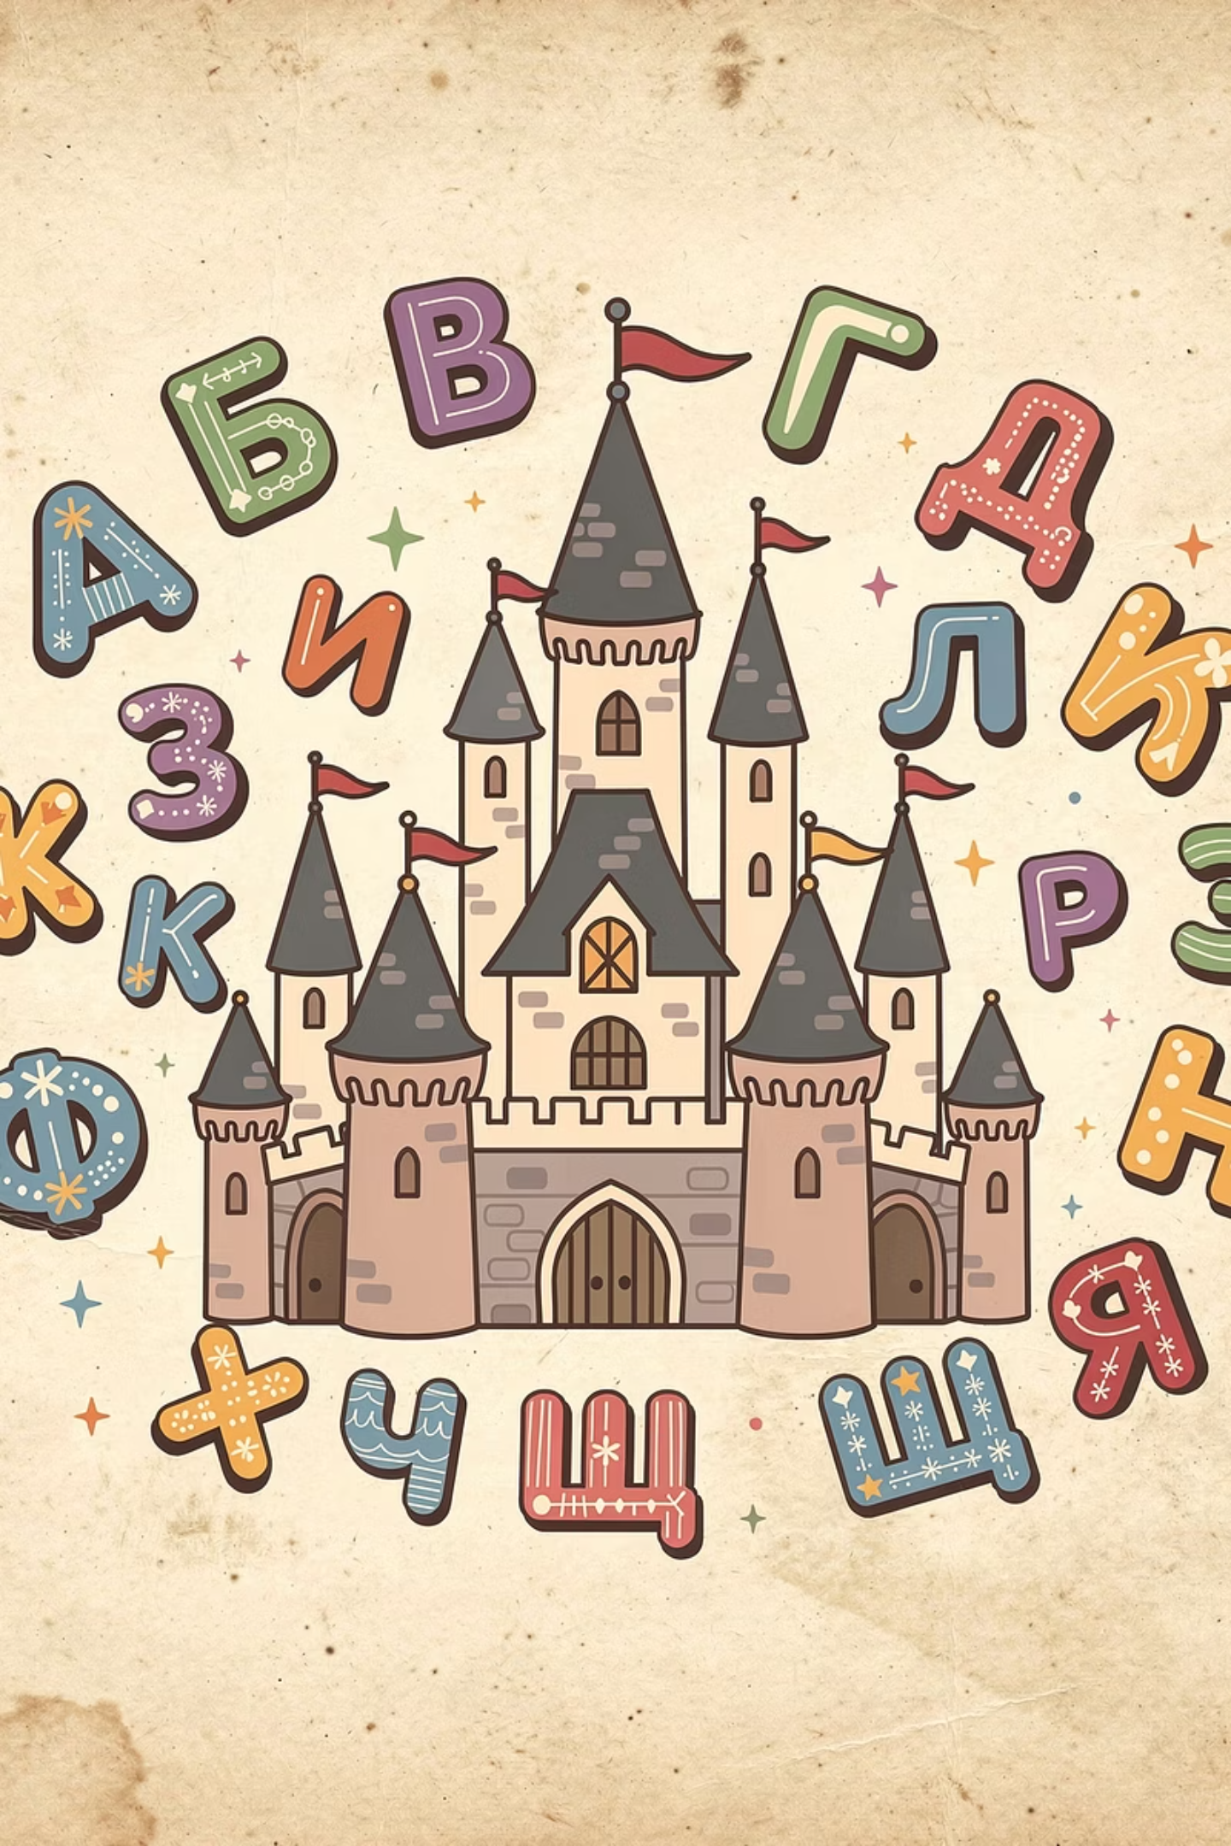
Тайны Заколдованных Букв
Квест-игра по русскому языку для 3 класса
Внимание, знатоки языка! Грамотей-волшебник спрятал буквы и перепутал слова в своём лингвистическом замке. Чтобы вернуть порядок, вам предстоит пройти 8 орфографических и логических испытаний. Проверьте свою грамотность и сообразительность!

Slide 2
Испытание 1: Буквы перемешались!
Переставь буквы в словах местами так, чтобы получились новые существительные. Все буквы должны быть использованы!
Слово 1
Слово 2
Слово 3
А Р П Т А
К О Л Н О
А Р Т В А
Школьная мебель
Прядка волос
Зеленеет на лугу

Slide 3
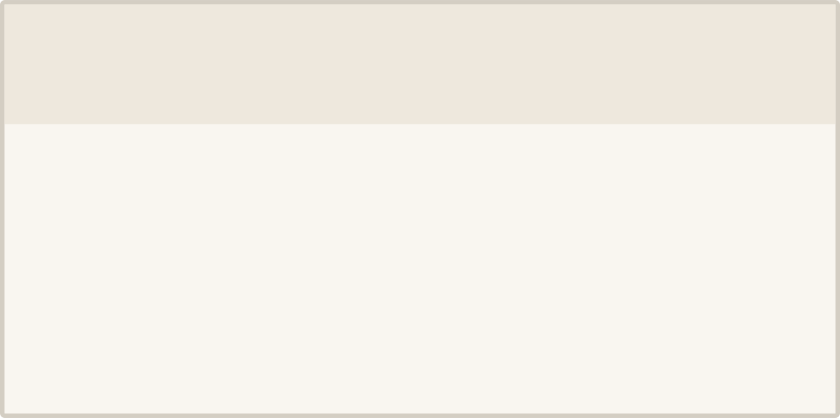

ОТВЕТ ДЛЯ УЧИТЕЛЯ — ИСПЫТАНИЕ 1
Анаграммы: Правильные ответы
1
2
3
А Р П Т А
К О Л Н О
А Р Т В А
ПАРТА — школьная мебель, за которой сидят ученики.
ЛОКОН — прядка завитых волос.
ТРАВА — зелёное растение, которое растёт на лугу.
Все буквы в каждом слове должны быть использованы без остатка — это главное условие анаграммы!

Slide 4
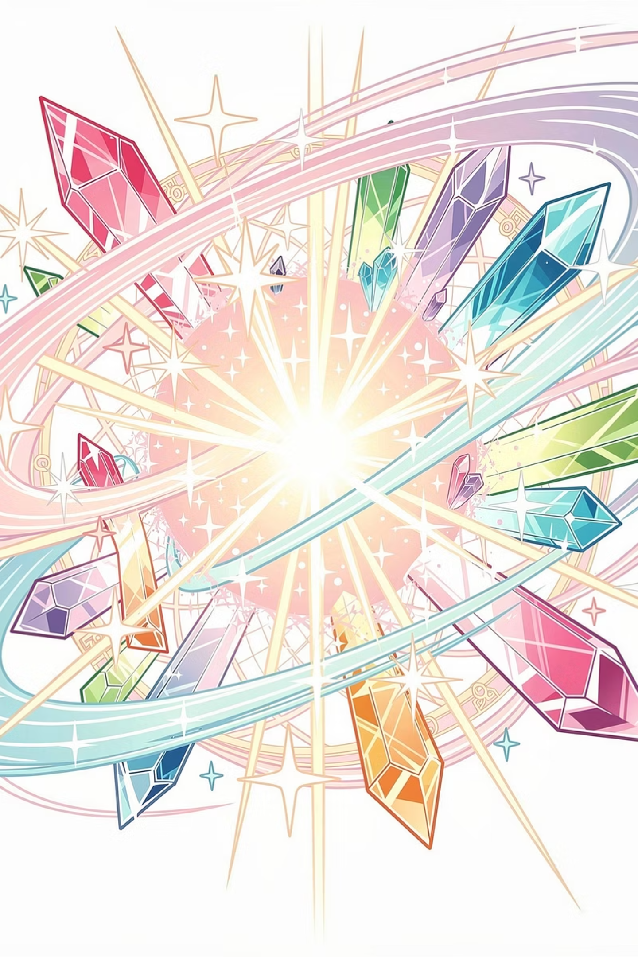

Испытание 2: Превращение слов
Отгадай слово по описанию. Затем замени в нём всего ОДНУ букву так, чтобы получилось совершенно новое слово:
С буквой «К»
С буквой «В»
Я золотой головной убор короля. Меня надевают на голову во время торжественных церемоний.
Я хитрая дикая птица, кричащая «Кар!». Меня можно встретить в парке или в лесу.
Замени только одну букву — и одно слово превратится в другое!

Slide 5



ОТВЕТ ДЛЯ УЧИТЕЛЯ — ИСПЫТАНИЕ 2
Метаграммы: Правильный ответ
С буквой «К»
Меняем К → В
КОРОНА
ВОРОНА
Золотой головной убор короля
Хитрая птица, кричащая «Кар!»
Метаграмма — это загадка, в которой одно слово превращается в другое заменой одной буквы. КОРОНА → ВОРОНА: меняем первую букву «К» на «В».

Slide 6




Испытание 3: Орфографический сыщик
В каком слове из четырёх Грамма-монстр допустил ошибку? Найди это слово и напиши его правильно, объяснив правило.
Карточка 1
Карточка 2
Чудесный
Ночной
Карточка 3
Карточка 4
Треснуло
Грусный

Slide 7
ОТВЕТ ДЛЯ УЧИТЕЛЯ — ИСПЫТАНИЕ 3
Орфографический сыщик: Правильный ответ
Ошибка найдена!
Правильное написание
Грусный
ГРУСТНЫЙ
Написано неверно
Непроизносимая согласная «Т» — проверочное слово: грустить.
Правило: чтобы проверить непроизносимую согласную, нужно подобрать однокоренное слово, в котором эта согласная слышится отчётливо.

Slide 8


Испытание 4: Слова внутри слов
Внутри больших слов спрятались другие короткие слова. Найди их, не меняя порядок букв!
Слово 1
ПОБЕДА
Слово 2
УДОЧКА
Слово 3
СТРОЙКА

Slide 9
ОТВЕТ ДЛЯ УЧИТЕЛЯ — ИСПЫТАНИЕ 4
Слова внутри слов: Правильные ответы
поОБЕДа
уДОЧКа
сТРОЙКа
В слове ПОБЕДА спряталось слово ОБЕД — вкусная еда в середине дня.
В слове УДОЧКА спряталось слово ДОЧКА — дочь, девочка.
В слове СТРОЙКА спряталось слово ТРОЙКА — ряд из трёх или птичья стая.

Slide 10



Испытание 5: Собери слово из частей
Разгадай слово по его частям — сложи их вместе и получишь ответ!
Первый слог
Второй слог
Целое слово
Это предлог. Вы вышли ___ дома.
Это маленькое уютное жилище зверька.
Деревянный домик в деревне, где часто живут герои сказок.

Slide 11

ОТВЕТ ДЛЯ УЧИТЕЛЯ — ИСПЫТАНИЕ 5
Шарада: Правильный ответ
Часть 1: предлог
ИЗ — предлог
Сборка слова
Результат
Часть 2: жилое слово
ИЗБУШКА — маленький деревянный домик
БУШКА — жилище зверька
Слово складывается из двух частей: предлог ИЗ и слог БУШКА. Вместе они образуют слово ИЗБУШКА — маленький деревянный домик, хорошо знакомый нам по русским народным сказкам.

Slide 12
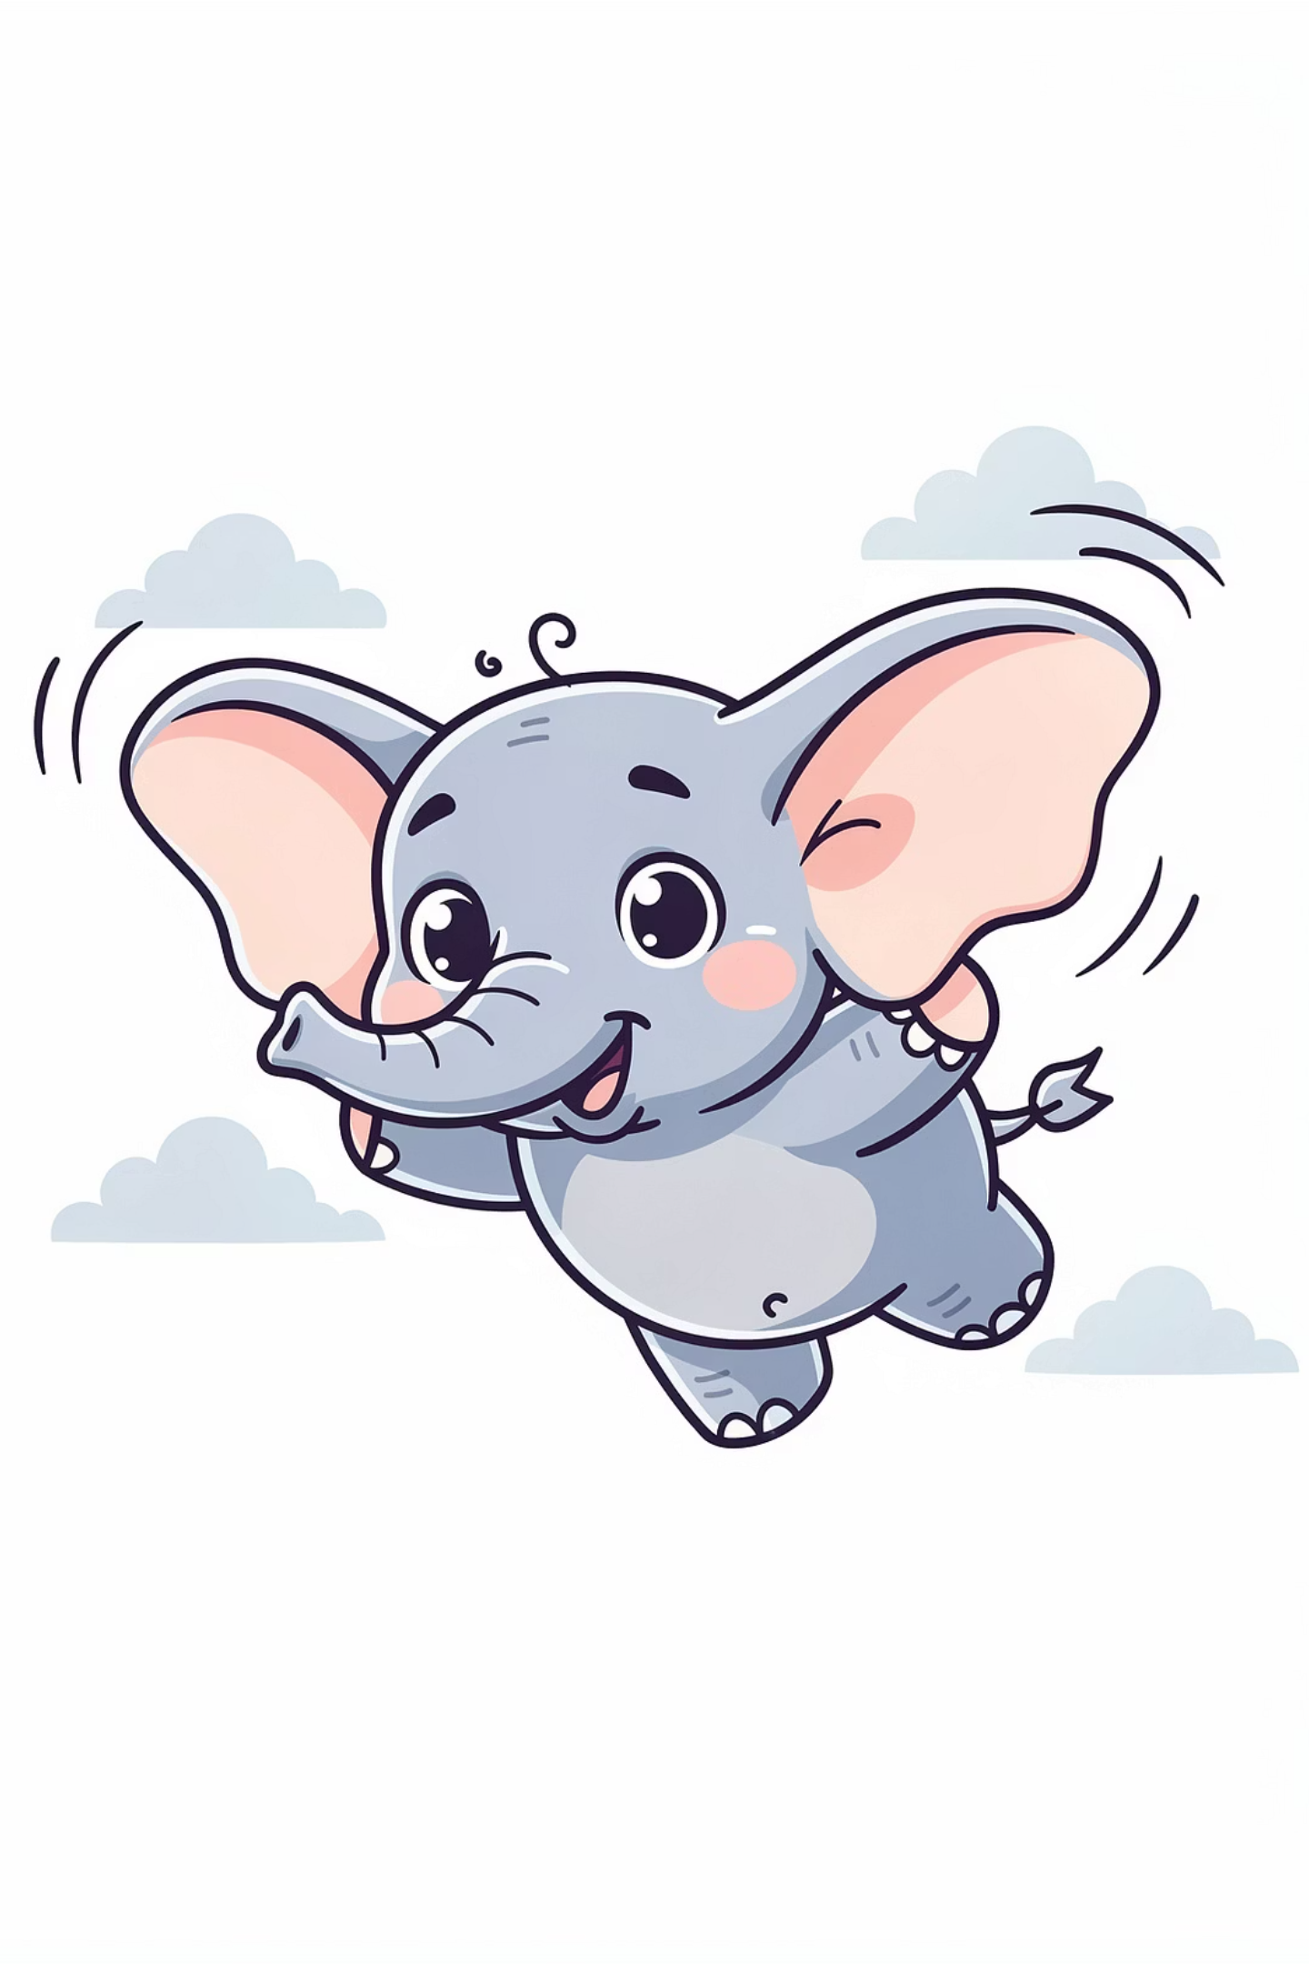
Испытание 6: Крылатые выражения
Что означает известное выражение «Делать из мухи слона»? Выбери верный вариант ответа:
А
Б
Заниматься научными опытами над насекомыми.
Сильно преувеличивать какую-то мелкую проблему.
В
Рисовать очень больших животных.

Slide 13
ОТВЕТ ДЛЯ УЧИТЕЛЯ — ИСПЫТАНИЕ 6
Фразеологизм: Правильный ответ
«Делать из мухи слона»
Правильный ответ: Б) Сильно преувеличивать мелкую неприятность или проблему.
Это выражение называется фразеологизмом — устойчивым сочетанием слов, значение которого нельзя понять буквально. Когда человек «делает из мухи слона», он придаёт маленькой проблеме огромное значение, словно крошечная муха вдруг стала огромным слоном.
Фразеологизмы — это «крылатые выражения» русского языка. Их значение нужно знать наизусть, потому что оно не складывается из значений отдельных слов.

Slide 14
Испытание 7: Сбежавшие близнецы
В этих словах должны стоять двойные согласные буквы (СС или ММ). Догадайся, какие буквы пропущены в каждом предложении:
1
Предложение 1
2
Предложение 2
3
Предложение 3
В субботу наш кла... ходил в музей.
На уроках математики мы решаем програ...у.
Мы купили билет в ка...е.

Slide 15


ОТВЕТ ДЛЯ УЧИТЕЛЯ — ИСПЫТАНИЕ 7
Двойные буквы: Правильные ответы
клаСС
програММу
каССе
«В субботу наш КЛАСС ходил в музей.» — двойная СС
«На уроках математики мы решаем ПРОГРАММУ.» — двойная ММ
«Мы купили билет в КАССЕ.» — двойная СС
Слова с двойными согласными нужно запомнить — они являются словарными словами русского языка.

Slide 16

Испытание 8: Близкие по духу
Как называются слова, которые пишутся по-разному, но имеют очень близкое, похожее значение (например: доктор — врач, шалун — озорник)?
А
Б
Антонимы
Синонимы
В
Омонимы

Slide 17
ОТВЕТ ДЛЯ УЧИТЕЛЯ — ИСПЫТАНИЕ 8
Синонимы: Правильный ответ
Правильный ответ
Что такое синонимы?
Б
Синонимы — это слова, которые пишутся и звучат по-разному, но имеют одинаковое или очень близкое значение.
доктор — врач
шалун — озорник
смелый — храбрый
грустный — печальный
Синонимы
Антонимы — слова с противоположным значением (день — ночь). Омонимы — слова, которые звучат одинаково, но означают разное (коса — у девочки и коса — у реки).

Slide 18

Заклятье снято! Буквы свободны!
Поздравляем великих знатоков языка!
Вы безупречно справились со всеми загадками лингвистического замка. Ваша грамотность и знание правил русского языка разрушили чары. Гордитесь своими знаниями! До новых встреч на уроках!
8
3
Испытаний пройдено
Типа загадок
Анаграммы, метаграммы, фразеологизмы
100%
Грамотность
Замок побеждён!

